Slide 1
স্বাগতম

Slide 2
পরিচিতি
অধ্যায়: তৃতীয়
পাঠ: ২০
জয়দেব কুমার মন্ডল।
সহকারী শিক্ষক (আইসিটি)
পৈকখালী হাজী এস এন জামান মাধ্যমিক বিদ্যালয়।
ভান্ডারিয়া, পিরোজপুর।
E-mail-joyshinha@gmail.com
Cont:01775902929

Slide 3
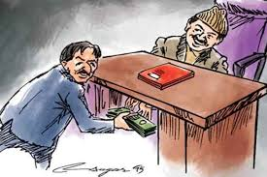
ছবিটি লক্ষ্য করঃ

Slide 4
আজকের পাঠ
দুর্নীতি নিরসন
তথ্য প্রযুক্তির ভূমিকা

Slide 5
শিখনফল
এই পাঠ শেষে শিক্ষার্থীরা...
1। দূর্নীতি কি বলতে পারবে।
২। দূর্নীতি নিরসনে কি কি প্রযুক্তি ব্যবহার করা হয় বলতে পারবে।
৩। দূর্নীতি নিরসনে তথ্যপ্রযুক্তির ভূমিকা ব্যাখ্যা করতে পারবে।

Slide 6
দুর্নীতি কি?
সাধারন ভাবে দুর্নীতি হলো কোন নীতি বিরুদ্ধ কাজ।মানুষ তার ন্যায়নীতি,আদর্শ আর মূল্যবোধকে বিসর্জন দিয়ে,আইন অমান্য করে কোন কাজ করে তখন তাকে দুর্নীতি বলে।
দুর্নীতি করা হয় গোপনে । ব্যক্তিগত লাভের জন্য কারও উপর ক্ষমতার অপব্যবহার । কারো ঠকানো,ফাকি দেয়া।

Slide 7
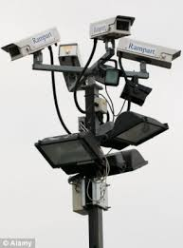
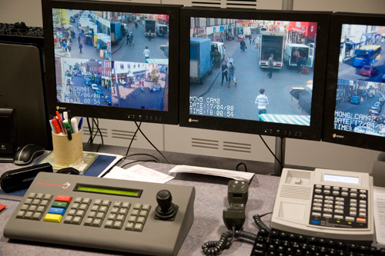
দূর্নীতি কমানোর শক্তিশালী অস্ত্র হল তথ্যপ্রযুক্তি
সি সি ক্যামেরা
সি সি ক্যামেরায় ধারণকৃত ছবি

Slide 8
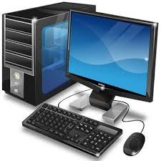
কম্পিউটার
বর্তমানে তথ্য সংরক্ষন ও প্রক্রিয়াকরন করার জন্য পুরো পদ্ধতিকেই তথ্য প্রযুক্তির আওতায় আনা হয়েছে। তাই তথ্য ভুল হলে তা সহজেই সবার সামনে প্রকাশ পেয়ে যাবে।

Slide 9
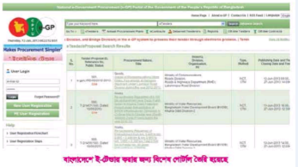
ই-টেন্ডারিং
ই-টেন্ডার হচ্ছে ইলেকট্রনিক টেন্ডার।টাকা ব্যয় করে কাজ পাওয়ার পৃথিবীর প্রচলিত নিয়ম হচ্ছে টেন্ডার।প্রচলিত টেন্ডার প্রক্রিয়ায় নানা দুর্নীতি হতো।আর ই-টেন্ডার এর মাধ্যমে এই দুর্নীতি কমে যাচ্ছে।

Slide 10
ই-কর্মাস
ইন্টারনেটের মাধ্যমে ব্যবসা বাণিজ্য করাকে ই-কমার্স বলে।
এর মাধ্যমে সম্পদের অপচয় কম হয়। উৎপাদন কারী উপকৃত হয়।

Slide 11
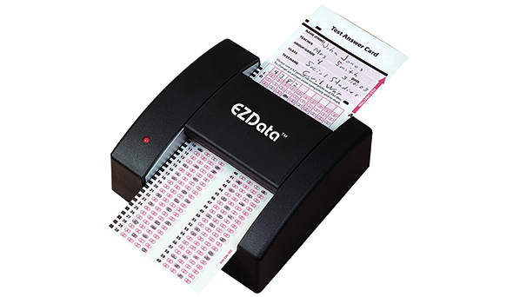
OMR
পরীক্ষার ফলাফল দেখার ক্ষেত্রে ওএমআর পদ্ধতি ব্যবহার করায় দুর্নীতির কোন সুযোগ থাকছেনা।

Slide 12
দুর্নীতি নিরসনে তথ্য প্রযুক্তির গুরুত্ব
১। বর্তমানে তথ্য সংরক্ষণ এবং প্রক্রিয়া করন করা হয় তথ্য প্রযুক্তির মাধ্যমে। তাই কোনো তথ্য ভুল হলে বা লেনদেনে অনিয়ম হলে তা সহজেই সবার সামনে প্রকাশ পেয়ে যাচ্ছে।
২। টেন্ডার প্রক্রিয়াটি পূর্বে লিখিত ভাবে হতো কিন্তু বর্তমানে e-tendering এর মাধ্যমে এর আর্থিক লেনদেনে বা টেন্ডার চুরির ঘটনা কমে যাচ্ছে। বাংলাদেশে ই-টেন্ডার করার জন্য বিশেষ পোর্টাল তৈরী হয়েছে।
3। e-commerce প্রক্রিয়ায় ব্যবসা-বাণিজ্য হওয়ার কারণে ক্রেতা এবং বিক্রেতার মধ্যে সরাসরি সম্পর্ক তৈরী হয়েছে। যাতে করে মধ্যভোগী অসৎ লোকেরা কোনো সুযোগ গ্রহণ করতে পারছে না।
৪। পরীক্ষার ফলাফল দেখার ক্ষেত্রে OMR পদ্ধতি ব্যবহার করায় দুর্নীতির কোনো সুযোগ থাকছে না।
৫। এখন ইন্টারনেট এবং মিডিয়ার কারণে ক্ষমতাশীল মানুষের বিরুদ্ধে, তাদের অন্যায় সিদ্ধান্তের বিরুদ্ধে, মানুষের মতামত প্রদানের এবং একত্রিত হবার সুযোগ তৈরী হয়েছে। এতে কেউ চাইলে দুর্নীতি করতে পারবে না।

Slide 13
মূল্যায়ন
১। দূর্নীতি কি?
উত্তর- দুর্নীতি হলো কোন নীতি বিরুদ্ধ কাজ
২। দূর্নীতি নিরসনের প্রধান হাতিয়ার কী?
উত্তর- তথ্যপ্রযুক্তি
৩। ই-টেন্ডার কি?
উত্তর- ইলেকট্রনিক টেন্ডার
৪। ই-কর্মাসের প্রধান সুবিধা কী?
উত্তর- ক্রেতা এবং বিক্রেতার মধ্যে সরাসরি সম্পর্ক তৈরী।

Slide 14
বাড়ির কাজ
তথ্যপ্রযুক্তি ব্যবহার করে কিভাবে দূর্নীতি নিরসন করা যায় বর্ণনা কর।

Slide 15
ধন্যবাদ

